Slide 1


デジタル学園祭
第５回「全国情報教育コンテスト」
−応募用紙−
■基本情報（必須）
作品タイトル ※入賞の場合WEBサイトに公開されます | 従来のルールベースは本当に安全か？ — Sumi
チーム名（または名称） ※入賞の場合WEBサイトに公開されます | ask hiroudeCode -i install
応募代表者名 | 村上大岳
チームメンバー
※必要事項を確認のうえ、正式な応募様式・提出方法に従ってください。

Slide 2
作品概要
①一言キャッチ【必須】
原文を渡さず、決めた語がないことを誰でも検証できる。
②解決したい課題【必須】
③主な利用者（ターゲット）【必須】
原文を渡すか自己申告を信じるしかない確認を変えたい。
作成者（教職員）・確認者
（管理職・外部）・監査者
④作品の仕組み【必須】
⑤使用した主な技術【必須】
① 文書と禁止語を入力
② 端末内で証明を作成
③ 証明と公開条件を確認
④ 別の期待条件と照合して検証
架空の文書で作成・検証を実演。
Noir / Barretenberg
ゼロ知識証明（UltraHonk）
Node.js / JavaScript
BLAKE2sコミットメント
⑥特に工夫した点【必須】
「見せない」と「信じなくてよい」をZKで両立。
⑦ 想定される効果・利用シーン【必須】
学校行事の連絡文など
条件を決めた短文の検証
※利用効果は未調査

Slide 3
作品詳細①（課題・背景）
取り組む課題【必須】
提出前の確認では、原文を相手に渡すか、「確認した」という申告を信じるかの二択になっている。
課題の背景・現状【必須】
文科省は学校での成績情報の誤保管等を報告。点検で原文を渡すと、不要な情報まで共有される。出典：文科省ハンドブック（2025）20頁。
課題の重要性【必須】
従来のルールベースは振る舞いが外から見えず、テストに通っても例外がないとは言えない。
課題構造【必須】
誰：作成者（教職員）／確認者（管理職・外部）／監査者
困りごと：原文を渡さずに、検査結果を信じなくても確かめられる形にしたい。
問い：構造的に原文が渡らない確認を、検証可能な証明にできるか？
※学校での必要性・利用効果は仮説。利用者への聞き取りは未実施。

Slide 4
作品詳細②（利用シーンと価値）
利用場面【必須】
学校行事の連絡文で、「特定の名前を含めない」条件を作成者と確認者が決める。作成者は原文を渡さず証明だけを送る。
ZKでなければならない理由【必須】
ルールベースの検出は結果を信じるしかなく、テスト通過は全入力の保証にならない。ZKは原文の秘匿と結果の検証を同時に満たす。
ZKで解決できること／できないこと【必須】
解決：原文を渡さずに、全位置で指定語が一致しないことを第三者が再検証できる。不可：言い換えや画像中の文字、個人情報全般の不在の証明。
社会受容性【必須】
完全一致しない言い換えや画像中の文字は対象外。証明結果を個人情報全般の不在と受け取らない表示が必要。

Slide 5
作品詳細②-2（アクター別：ZKで何が解決できるか）
アクター | ZKがない場合 | ZKで可能になること
作成者 （教職員） | 提出前に原文を確認者へ渡すか、「確認した」と申告するしかない。 | 原文を端末内に留め、指定語が全位置で不一致という証明だけを作って渡せる。
確認者 （管理職・外部機関） | 原文を受け取ると保管・流出の責任を負う。受け取らなければ申告を信じるだけ。 | 原文なしで証明を検証し、自分で確認した期待条件と照合して合否を決められる。
監査者・審査者 | テスト例を通っても、例にない入力の挙動は見えない。例が都合よく選ばれる余地がある。 | 条件を全位置への検査として回路に固定し、同じ検証を第三者が再実行できる。
文書に載る生徒・保護者 | 点検のたびに原文を見る人が増える。 | 条件確認のための原文共有を減らせる可能性（間接効果。聞き取りは未実施）。
ZKでなければならない理由
・ルールベースの検出：振る舞いが外から見えず、テスト通過は全入力への保証にならない（比較実験で、先頭32バイトのみ検査するマスクは後半の語を見落とした）。
・ハッシュ・署名のみ：何が検査されたかを示せない。第三者・TEEへの委任は、その相手を信じる前提になる。
・全文検索：正しく動くが原文を渡す必要がある。ZKは「渡さない」と「信じなくてよい」を同時に満たす。
・同じ組織内で原文を見せてよいなら全文検索で足りる。ZKが要るのは「見せられない」と「信じきれない」が重なる境界である。
※期待条件・回路の真正性や、証明と提出文書の対応は別途確認が必要。文書長・禁止語は公開される。

Slide 6
作品詳細③（開発概要）
作品の目的【必須】
文書を見せずに、合意した禁止語を含まないことを検証できる仕組みを試作する。
全体のしくみ【必須】
入力：架空の文書と公開する禁止語を指定。
証明：端末内で、文書のコミットメントと不一致の証明を作る。
検証：受け取った証明を、別途確認した期待条件と照合する。
開封：必要な場合、文書と非公開の開封情報から対応を確認する。
現在の実装【必須】
・Noir回路とBarretenbergで実際に証明を生成・検証。
・公開ページのブラウザ内で、架空データの証明を作成・検証。
・UTF-8の文書512バイト、禁止語は最大４語・各16バイト。
・学校別JSONを手動で読み、文書証明・点検・エージェントで使う。
公開URLから試せる。初回は外部から公開パラメータを取得する。

Slide 7
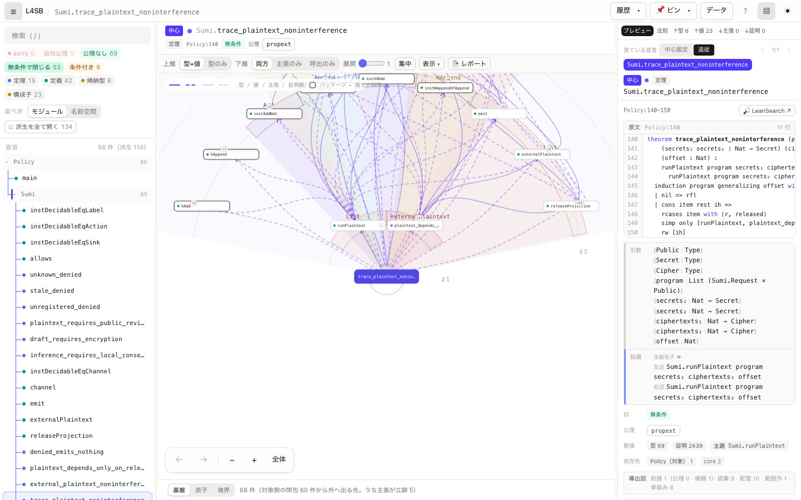
作品詳細③（開発概要）
技術のポイント【必須】
・文書とランダム値からBLAKE2sコミットメントを作り、文書そのものは証明に含めない。
・Noir回路は公開された禁止語と文書の全位置を照合し、一致がないことを検査する。
・検証者は期待する文書長・禁止語・コミットメントを照合し、手元の回路から検証鍵を作る。
独自の工夫【必須】
・テスト例ではなく、文書の全位置に対する条件を回路で示し、第三者が再実行できる証明にする。
・原文は証明に含まれない構造にし、公開するのは文書長・禁止語・コミットメントだけにする。
※回路とツールの真正性、文書と提出物の対応は別途確認が必要。
Leanモデルの可視化
認可・情報流の定理と依存関係を表示。
対象は小さなモデルであり、文書証明の回路やシステム全体の安全を示すものではない。
原文・位置に欠落があり、対象16定理は元ファイルと照合済み。
sururu-k.github.io/zenjoukon-2/lean/policy/

Slide 8
作品詳細④（システム構成図）
システム構成【必須】
作成者の端末
文書・禁止語
Noir / bb
証明を生成
証明と
公開条件
検証者
条件を照合
→
→
→
非公開：文書、ランダム値、開封情報
公開：文書長、禁止語、コミットメント、証明
期待条件・回路・検証鍵の真正性は別の経路で確認する。
共通JSONを文書証明・点検・エージェントへ手動指定。禁止語は編集可能。
学校による設定の承認・署名・強制適用は未実装。

Slide 9
作品詳細⑤（処理の流れ）
アルゴリズム（処理の流れ）【必須】
文書と条件
→
文書を固定
→
全位置を照合
→
証明を検証
１．文書を512バイトに収め、公開する禁止語を最大４語指定する。
２．非公開のランダム値と文書からコミットメントを計算する。
３．回路内でコミットメントを再計算し、各語が全文のどこにも一致しないことを検査する。
４．証明を生成し、別の期待条件・検証鍵で検証する。
表記ゆれ、画像内の文字、指定外の個人情報は検査対象ではない。
公開デモ：sururu-k.github.io/zenjoukon-2/document-proof/

Slide 10

作品詳細⑥（作品の形）
作品の形（実画面）【必須】
１．文書と禁止語を入力
２．証明を作成
３．公開条件と保存先を確認
４．受け取った証明を、別経路で確認した期待条件と照合
右図：公開サイトの実画面。架空データで試せる。
※ブラウザ内でNoir・bbを実行する研究用の試作。
ブラウザ操作を録画した動画を別添。

Slide 11
作品詳細⑦（使いやすさと見せ方の工夫）
使いやすさと見せ方【必須】
・文書、禁止語、証明の作成結果を同じ画面で確認できる。
・公開条件と、非公開の開封情報を区別して保存する。
・検証者が期待条件を別に入力し、証明に付いた条件を無確認で採用しない。
・入力の変更後は古い作成結果を消し、現在の文書と混同しにくくする。
今後の改善
・利用者の操作を観察し、条件や結果の意味が伝わるか確かめる。
・禁止語の選び方、表記ゆれ、文書長、画面読み上げを評価する。

Slide 12
作品詳細⑧（探究のプロセス）
最初の問い【必須】
少数のテスト例を通れば、文書全体の安全を確かめたことになるのか。
調べたこと・試したこと【必須】
・架空文書で、先頭32バイトだけを調べる不完全な検査を意図的に作成。
・最初の２例は期待どおりでも、後半と末尾の指定語を見落とした。
・同じ例で全文検索とNoir回路は一致を検出し、回路入力を拒否した。
・別表記は完全一致せず回路も受理。別の架空文書12例ではマスクが4例を見落とした。
気づき【必須】
全文検索は通常の方法でも可能。ZKの役割は、原文を渡さずに指定条件の証明を検証できるようにすること。
次に取り組むこと【必須】
実際の提出場面の聞き取り、条件の信頼できる配布、表記ゆれへの対応と外部評価。
※これは意図的に不完全な検査との比較であり、既存製品の性能比較ではない。

Slide 13
作品詳細⑨（倫理・法的遵守）
個人情報とデータ【必須】
・公開デモは架空データ専用。文書はブラウザ内で処理する。
・文書長、禁止語とその個数、コミットメント、証明は公開する。
・文書の完全一致のみを対象とし、個人情報全般の不在や端末全体の安全は証明しない。
暗号・運用上の前提【必須】
・期待条件と回路・検証鍵の真正性を別途確認する。
・証明と実際に提出される文書の対応には開封情報など別の確認が必要。
・Noir / bb、ブラウザ・OS、公開データ配布先を信頼する。回路は外部監査未実施。
著作権・参考【必須】
・zkPDFなど先行例がある。方式自体の新規性は主張しない。
GitHub：github.com/sururu-k/zenjoukon-2
公開デモ：sururu-k.github.io/zenjoukon-2/document-proof/
先行例：github.com/privacy-ethereum/zkpdf 参考：github.com/NyxFoundation/nyxis、speca

